Slide 1
La regulación nuestra de cada día: diagnóstico y desafíos desde la OCDe
Ignacio Briones
Decano Escuela de Gobierno Universidad Adolfo Ibañez
Icare, 14 de noviemre de 2017

Slide 2

Regulación en chile: Recomendaciones OCDE (2016)

Slide 3
Algunas preguntas básicas
¿Cuántas leyes activas existen en Chile?
¿Cuántos decretos y reglamentos?
¿Cuántas páginas de regulación primaria y secundaria?

Slide 4
Algunas preguntas básicas
¿Cuántas duplicidades e inconsistencias?
¿Dónde encontrar la regulación de forma unificada y fácilmente accesible?
¿Existe claridad sobre competencias del regulador?

Slide 5
Algunas preguntas básicas
Lo cierto es que no tenemos respuesta precisa a estas preguntas
¿ Razonable en un país como Chile?

Slide 6
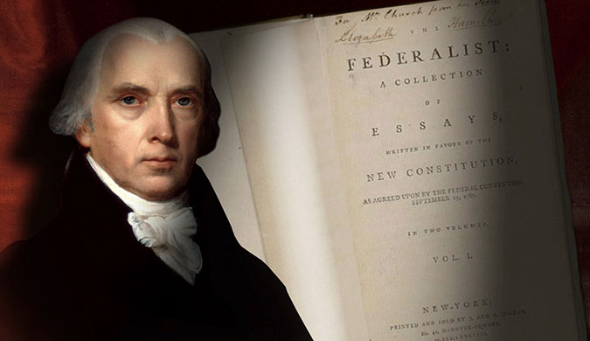
MOTIVACIóN 1: LEY SE PRESUME CONOCIDA
MADISON, FP, N°62
De poco le servirá al pueblo (…) leyes tan voluminosas que no hay manera de leerlas o tan incoherentes que no se pueden entender (…) o si sufren cambios tan incesantes que el hombre que conoce la ley hoy, no puede adivinar cómo será mañana. La ley se define como una regla de conducta; ¿pero cómo ha de servir de norma lo que se entiende apenas y carece de estabilidad?

Slide 7


Motivación 2: IMPERIO DE LA LEY VS IMPERIO DE LOS ABOGADOS
Vs

Slide 8

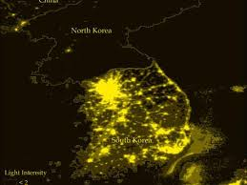
Motivación 3: reglas formales importan

Slide 9
Nuestro entramado legal
www.leychile.cl cubre más de 245.000 instrumentos legales, incluyendo: constitución, leyes, decretos, resoluciones, ordenanzas municipales
100 leyes cada año
9.000 instrumentos de regulación secundaria anuales (resoluciones, decretos…), buena parte de ella a nivel municipal
Código del Trabajo 513 artículos y 1.000 notas al pie!
SII: normativa tributaria básica 1000 páginas +75 resoluciones anuales

Slide 10
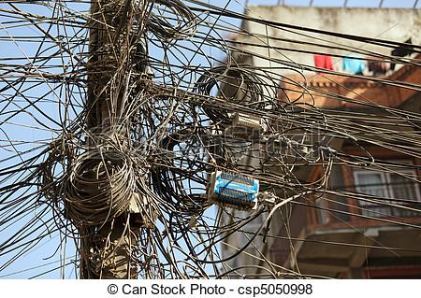
¡MARAÑA REGULATORIA DIFICIL DE NAVEGAR!

Slide 11
¿Por qué importa?
Mala/excesiva regulación aumenta costos de transacción
  Comprensión
  Incertidumbre (asimetría de información)=>aversión al riesgo
  Discrecionalidad
  Arbitraje
  Origen legal y adaptabilidad de la norma (ej Uber)
Costo regulación “excesiva”: entre 0,5% PIB (Loayza et al 2005) y 2% PIB anual (Dawson and Seater 2013)
Fuente: Loayza et al. 2005

Slide 12
¿Por qué importa?

Slide 13
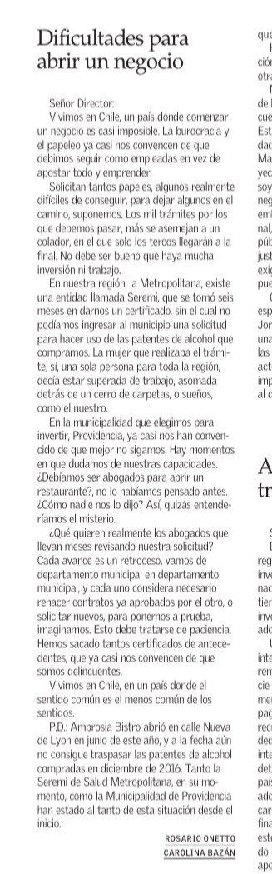

¿Por qué importa?

Slide 14

Diagnostico y propuestas OCDE
1- Política regulatoria como parte integral de reformas económicas pro crecimiento y productividad
2-Tener una institucionalidad dedicada (estándar OCDE)
3- Estándares obligatorios y guías para mejorar la preparación de regulaciones
4-Regulación basada en evidencia

Slide 15
Referentes internacionales: UK, NZ

Slide 16
Otros referentes internacionales
EU Regulatory Fitness and Performance (2012):
  Mejorar, disminuir y simplificar la carga regulatoria
LATAM: México.
  Objetivo: disminuir en 25% las regulaciones para negocios

Slide 17
Chile: Diagnostico y propuestas OCDE
PROBLEMAS STOCK REGULATORIO
Ausencia de catastro o repositorio actualizado de regulaciones
Ausencia de revisión y simplificación regulatoria general:
  Duplicidades, contradicciones, competencias, lenguaje
OCDE “El alto stock de regulaciones y formalidades administrativas acumuladas en el tiempo requiere de revisiones periódicas y actualizaciones para eliminar lo que queda obsoleto y, cada vez que sea posible, simplificar”
Ojo: simplificar no significa desregular (+bien lo contrario)

Slide 18
CHILE: Diagnostico y propuestas OCDE
PROBLEMAS STOCK REGULATORIO
Problemas de competencias y coordinación de la norma
Descoordinación regulación central y local
Adaptabilidad de la norma

Slide 19
Diagnostico y propuestas OCDE
PROBLEMAS FLUJO DE REGULACIONES
Poca cultura de regular basado en evidencia (Datos!)
Falta de coordinación entre reguladores y sectores= tener mirada sistémica en lugar de equilibrio parcial

Slide 20
Diagnostico y propuestas OCDE
PROBLEMAS FLUJO DE REGULACIONES
Ausencia de mecanismos formales para justificar regulación e internalizar alternativas a regular
  Falta de revisiones ex ante y justificación basada en evidencia (RIA)=> incentiva a que todo nuevo problema pase por regular.
  Impacto en productividad (Comisión Productividad=¡¡¡valiosos avances!!!)
Falta de revisión ex post (AGCPP)

Slide 21
Referentes internacionales: principios OCDE, ejemplo UK

Slide 22
otros problemas (+ CEP, Reforma Estado)
Mapeo que provea interrelaciones de uso (ej. www.regulacionesmipyme.cl; reúne 1850 normas)
Planificación estratégica básica: la gestión no solo es gestión
Agenda datos para mejores diagnósticos, seguimiento y regulación basada en evidencia
Congressional Budget Office
Informes financieros de verdad

Slide 23
Informes financieros: ej. Reforma tributaria

Slide 24

¿Por dónde partir?
Cuellos de botella inversión
  Tributario
  Pymes/emprendimiento
  SEIA/comunidades/intervención temprana
  Planificación urbana y territorial

Slide 25
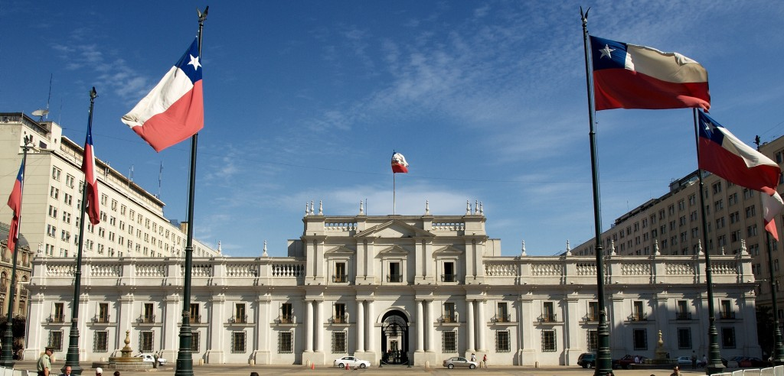
A modo de conclusión

